Slide 1
多重迷走神经理论
The Polyvagal Theory
韩茂祥
2024.12.09

Slide 2
目录
1
起源
2
理论概述
CONTENTS
3
应用
4
总结
5
不足
报告时间：15 min

Slide 3
多重迷走神经理论——出发点
在创伤治疗中，认知层面的信息无法解决问题
焦虑 麻木
自卑 孤独
缺少自主神经系统的调节
所谓“自主”即不受意识直接调控
激素分泌

Slide 4
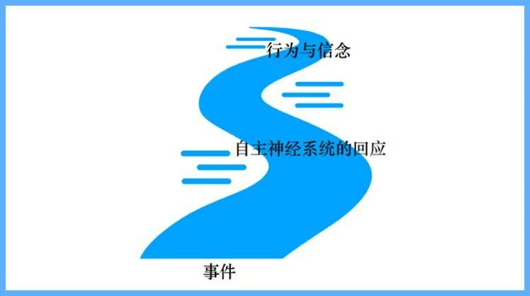
多重迷走神经理论——出发点
输入（事件）——神经系统——输出（意识 想法 情绪 行为 信念）
事件本身不重要，神经系统如何回应更重要。
自主神经系统的影响是基础的、全面的、无意识的、倾向性的，也是常常被忽略的部分。

Slide 5
多重迷走神经理论——简介

Slide 6
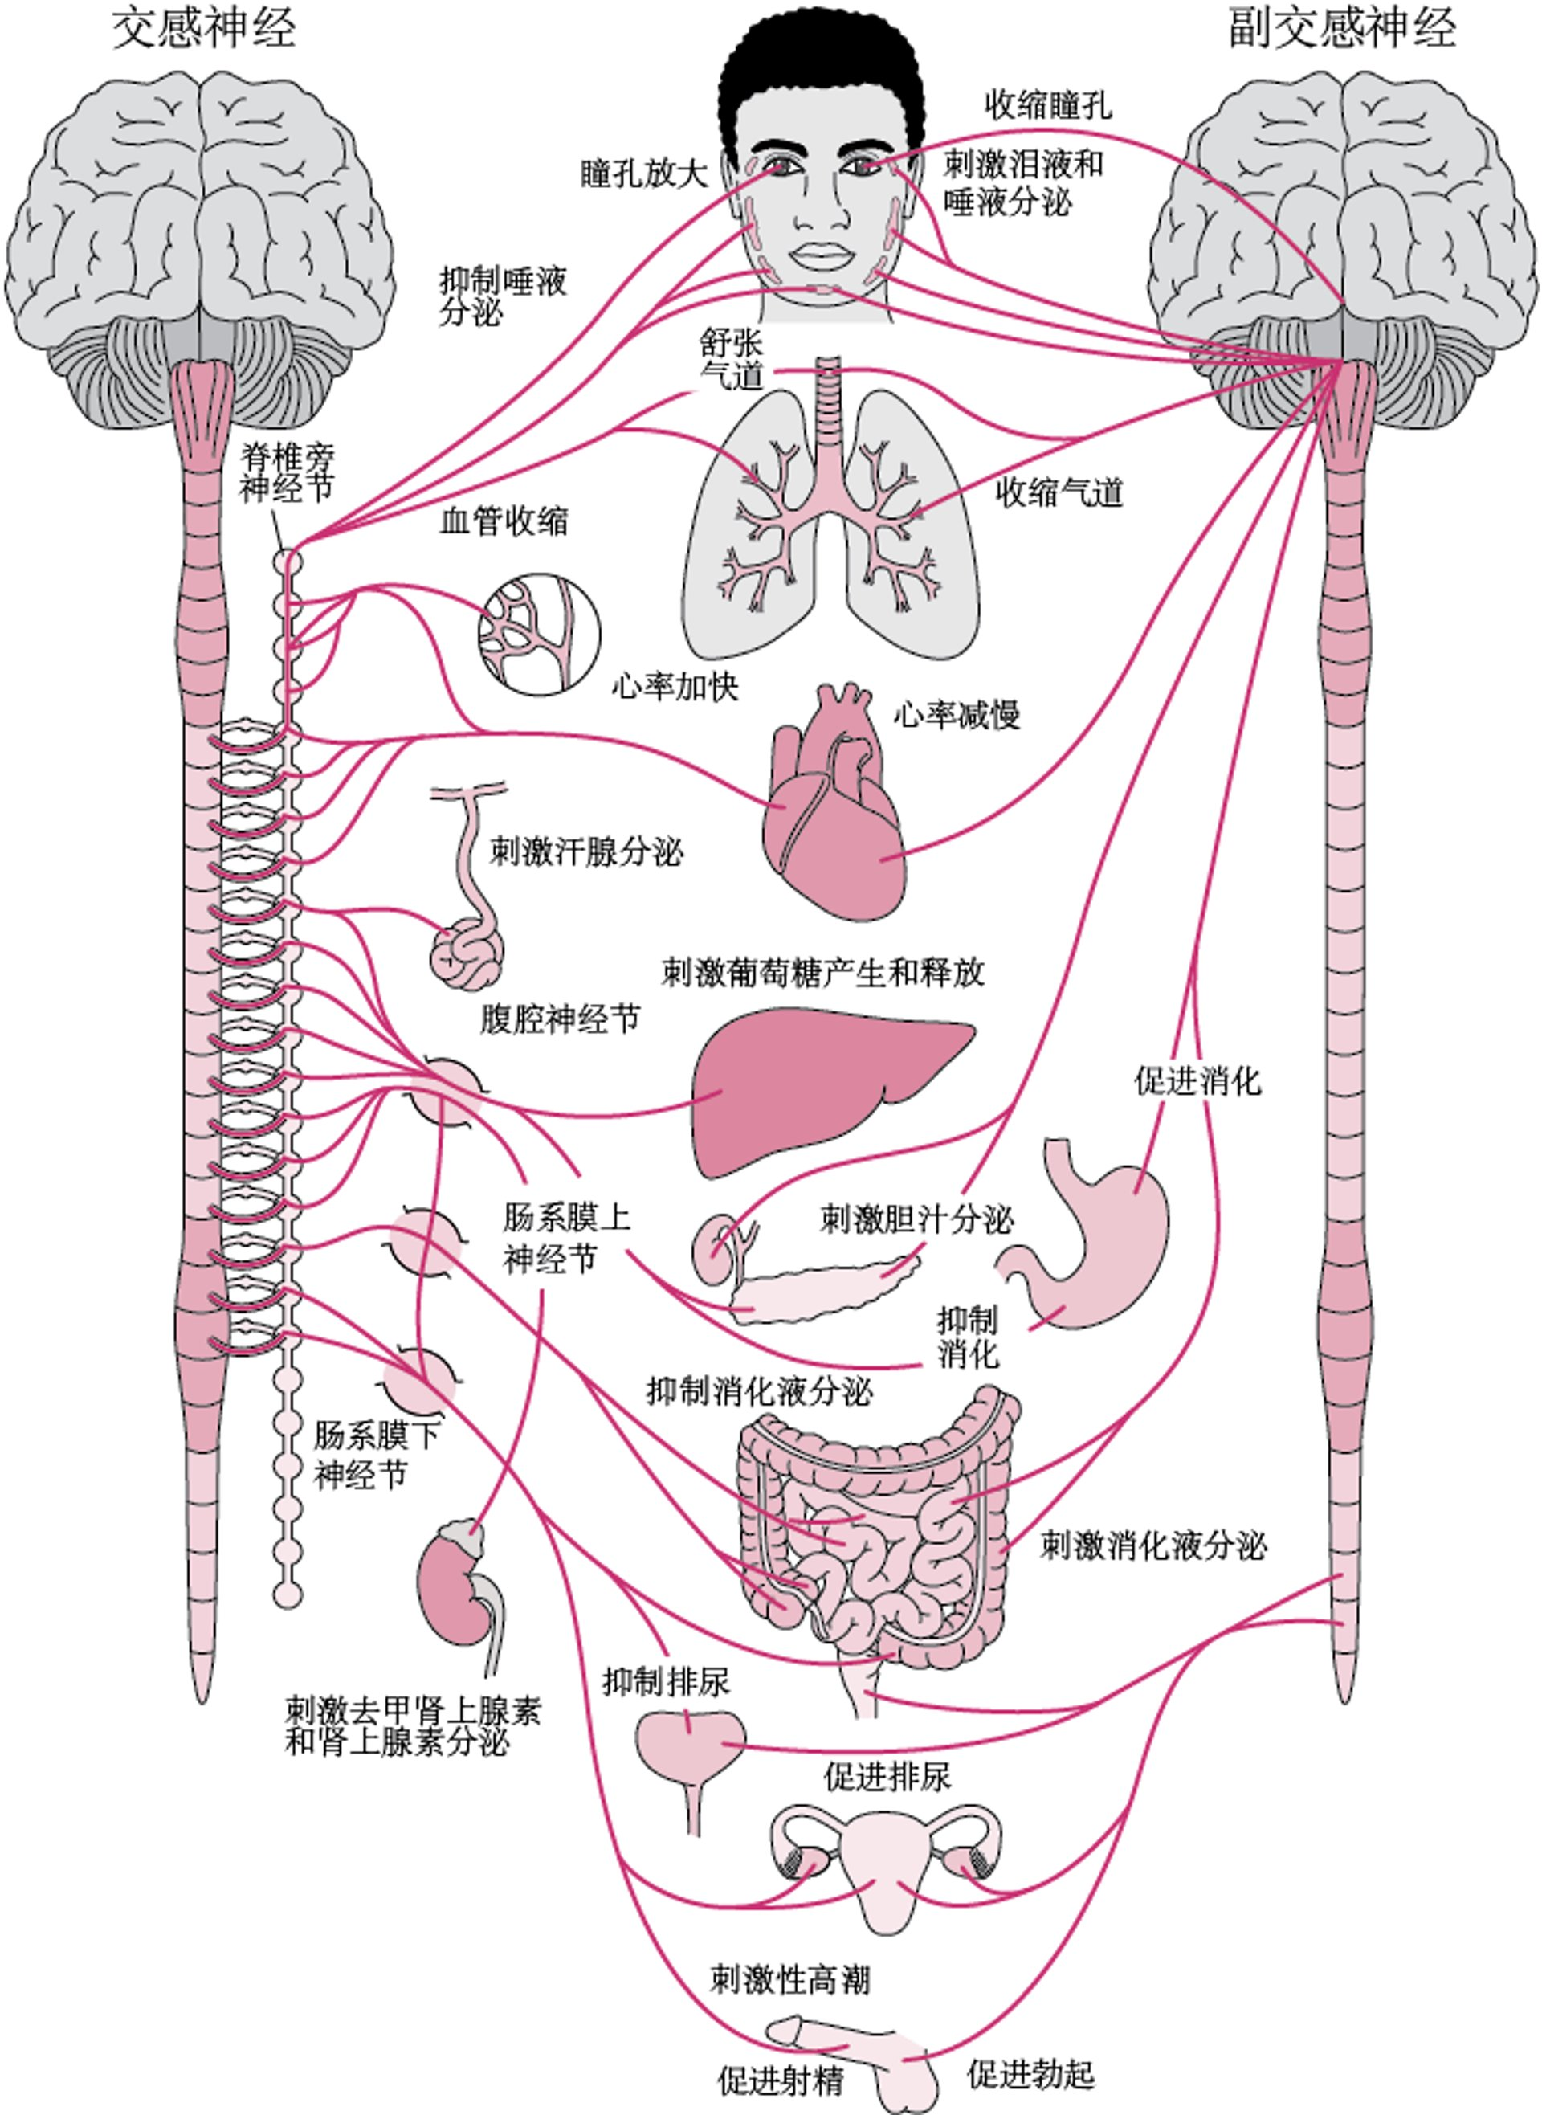
多重迷走神经理论——理论概述——自主神经系统
自主神经系统分为
交感神经系统
副交感神经系统（主要是迷走）
自主神经系统接收来自中枢神经系统 (CNS) 部分的输入，这些部分处理和整合来自身体和外部环境的刺激。 这些部分包括下丘脑、孤束核、网状结构、杏仁核、海马和嗅觉皮层。

Slide 7
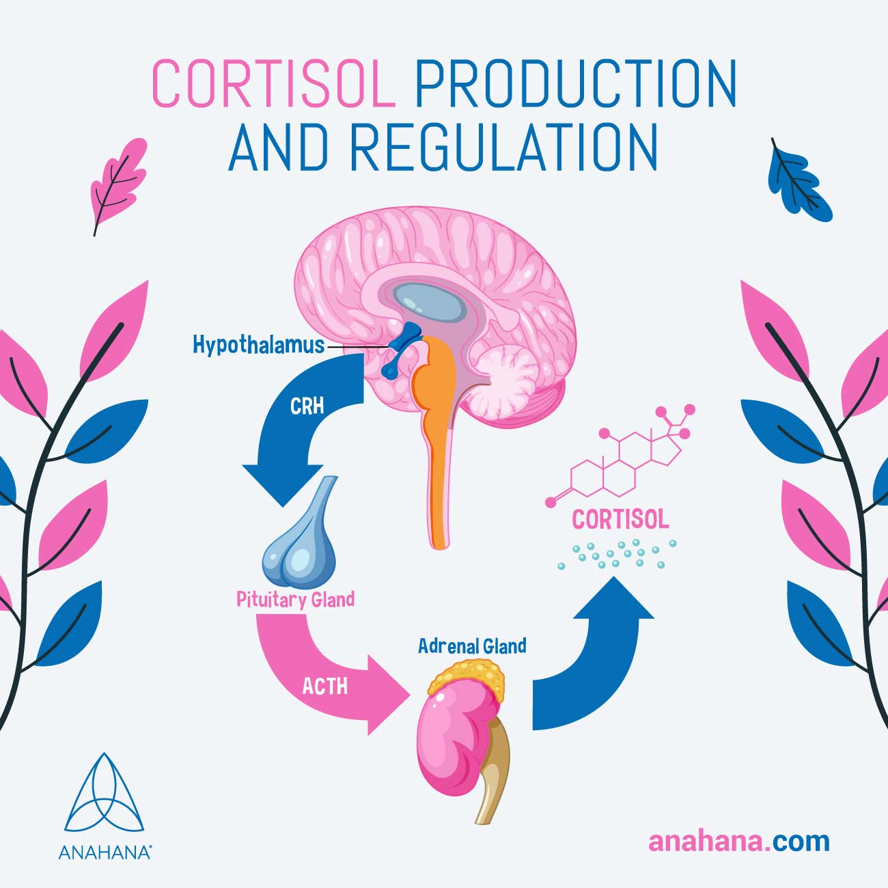
多重迷走神经理论—理论概述——自主神经系统—交感
交感神经分支位于脊髓中部，通过交感肾上腺髓质系统（SAM）和下丘脑-垂体-肾上腺轴（HPA）发挥作用。SAM可以在100毫秒内快速激活，当肾上腺素驱动的能量激增未能解决问题时，HPA接手，释放皮质醇（压力激素）。

Slide 8
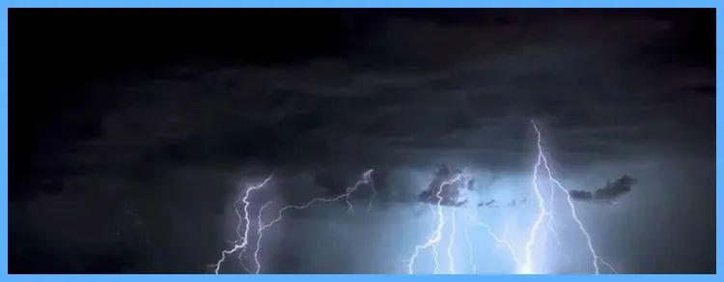
多重迷走神经理论——简介-三个神经的故事
处于交感神经系统主导的状态、看到的听到的更多的是危险的信号，触发不安感和迫在眉睫的危险感，惊恐的，高度警惕的。
进入战斗和逃跑反应
可能主动攻击或逃避，会忽略和误解关于安全的提示，感觉世界是两极分化的，一方面寻找联接，同时又觉得联接是很危险的，与自我、他人、世界、灵性脱节，感到的是分离感，大脑讲述的就是一个关于世界可憎、人心难测的故事。

Slide 9
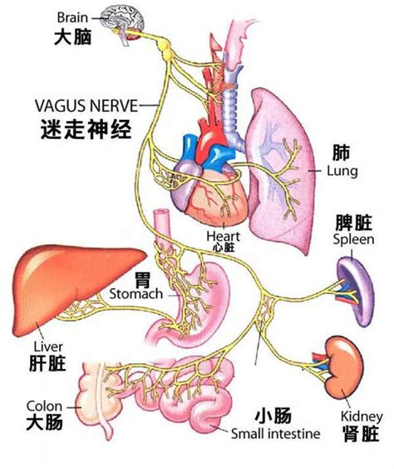
多重迷走神经理论——理论概述——迷走神经
副交感神经系统主要是迷走神经（第十对脑神经）“vagues”（迷走）来源于拉丁语“vagary”，意为“漫游者”。
身体和脑之间双向沟通的混合神经。80%的感受性的传入神经纤维，20%运动性的传出神经纤维。

Slide 10
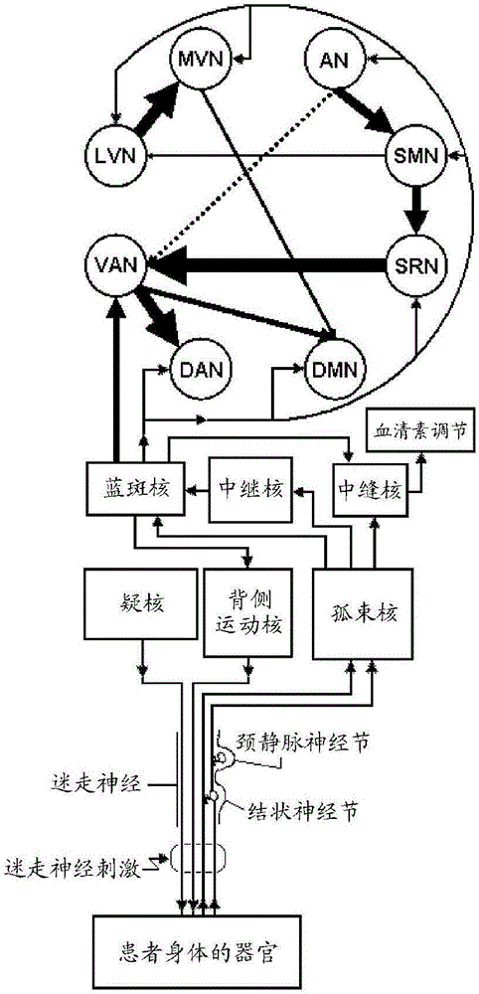
多重迷走神经理论——理论概述——迷走神经
迷走神经纤维携带的信号会越过脑干继续上传。
广泛的内感受网络，理解内部变化、预测身体的需求，并发送命令来满足它们。
更复杂认知的大脑区域
检测身体基本工作状态的迷走神经，也可以对我们的记忆、情绪处理，甚至自我意识的建立作出反应并产生一定影响。

Slide 11
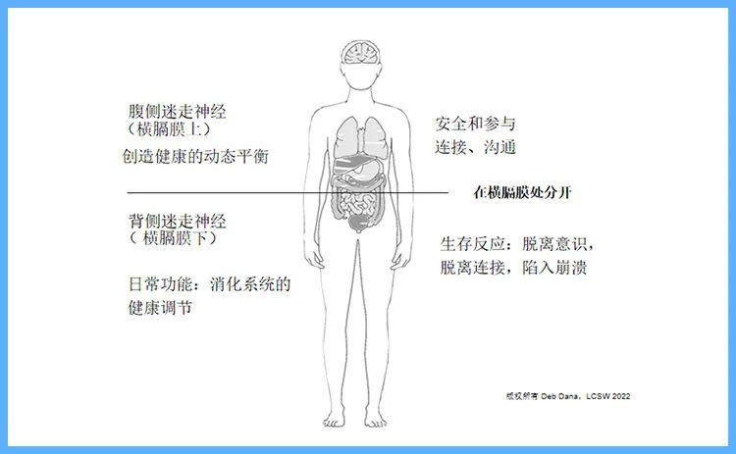
多重迷走神经理论——理论概述——背侧迷走神经
背侧迷走神经是自主神经系统中最古老的部分之一，主要负责调节身体的不动化或关闭状态。
。背侧迷走神经的纤维未髓鞘化，因此其反应速度较慢，整体倾向于关闭或冻结状态
减慢心率和减少焦虑样行为

Slide 12
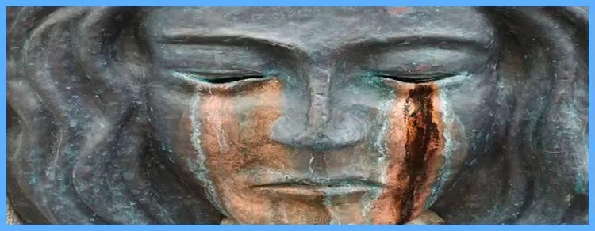
多重迷走神经理论——简介-三个神经的故事
处于背侧迷走神经系统主导的状态时，感觉没有其他办法保护自己了，身体最后就会进入生存保护模式，心跳会慢下来，呼吸节奏改变，血液流动也发生变化，感到麻木、迷糊，与世界是断连的、漂浮的，会有一定程度的崩溃，孤独的，迷失的，被遗弃的，遥不可及的，绝望，丧气，安全和希望感觉遥不可及，大脑讲述的就是一个绝望的故事。

Slide 13
多重迷走神经理论——理论概述——腹侧迷走神经
髓鞘化
主要分布在横膈膜以上的器官，包括心脏、肺部和消化系统等
与社交互动、安全感和放松状态密切相关。当腹侧迷走神经被激活时，它会促进身体进入一种平静的状态，减少交感神经系统的活动，从而降低心率、血压，并减轻压力和焦虑

Slide 14
多重迷走神经理论——简介-三个神经的故事
腹侧迷走神经系统
整个人是打开的，人可以连接到丰富的各种资源
可以进行协同调节和自我调节，可以开放，愿意与自我、他人、世界、灵性建立联接，
会积极参与生活并和世界沟通，融入当下，排除干扰，变得足智多谋。
寻求并提供支持，探索各种可能性，充满希望，慈悲、自怜，变得灵活、有韧性。（仁）

Slide 15
为什么这套系统不好使？

Slide 16
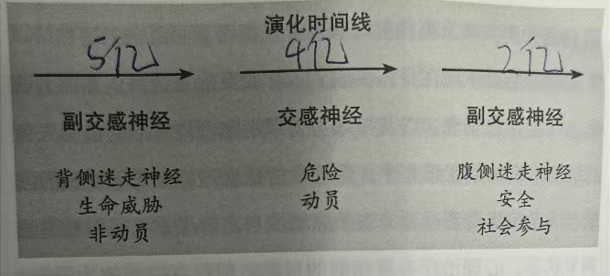
多重迷走神经理论—理论概述—进化心理学—繁衍（生存）万岁
自然选择通过繁衍起作用
筛选出的是能活下来繁衍后代的个体

Slide 17
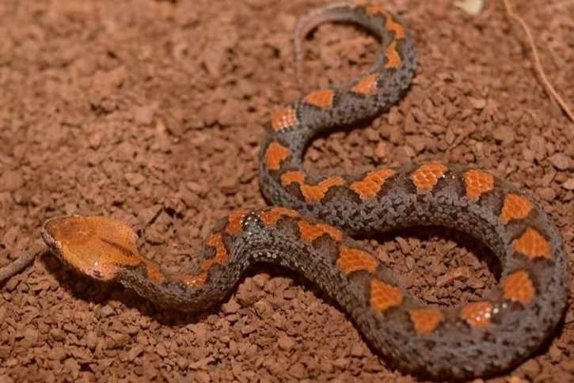
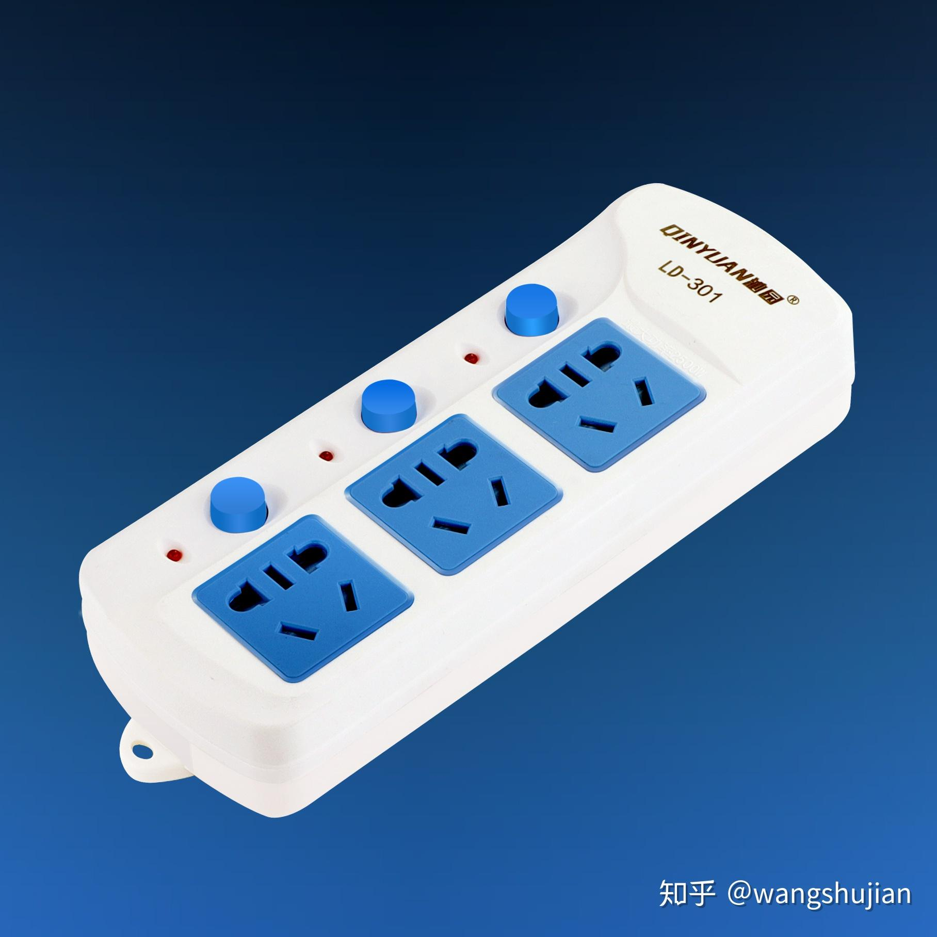
多重迷走神经理论—理论概述—进化心理学—时代变了
3500万年前，猿类首次出现。
相比较漫长的狩猎采集时代，现代文明短的像一个哈欠。

Slide 18
多重迷走神经理论—理论概述—进化心理学—时代变了
不够安全，则危险
VS
不够危险，则安全
不确定性放在天平哪一边？

Slide 19
多重迷走神经理论——应用——基于环境的调控
自主神经系统接收来自中枢神经系统 (CNS) 部分的输入，这些部分处理和整合来自身体和外部环境的刺激。 这些部分包括下丘脑、孤束核、网状结构、杏仁核、海马和嗅觉皮层。
君子佩香

Slide 20
多重迷走神经理论——应用——基于行为的调控-身体行为
呼吸 （四方呼吸 快乐呼吸 火呼吸）
吟唱
触摸 自我触摸 按摩
运动
具身：垂头弯腰和挺胸抬头

Slide 21
从具身认知视角看
具身认知（Embodied cognition）是心理学中一个新兴的研究领域。具身认知理论主要指生理体验与心理状态之间有着强烈的联系。
生理体验“激活”心理感觉，反之亦然。
简言之，就是人在开心的时候会微笑，而如果微笑，人也会趋向于变得更开心。

Slide 22
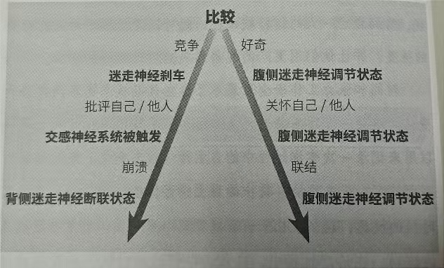
多重迷走神经理论——应用——基于行为的调控-社会行为
功德 志愿活动
仁者无敌
远离竞争
戒轻视他人

Slide 23
多重迷走神经理论——应用——基于行为的调控-社会行为
尔时武帝问：“朕自登九五已来，度人造寺，写经造像，有何功德？”
师曰：“无功德。”
帝曰：“何以无功德？”
师曰：“此是人天小果。有漏之因，如影随形。虽有善因，非是实相。”
武帝问：“如何是实功德？”
师曰：“净智妙圆，体自空寂，如是功德，不以世求。”

Slide 24
多重迷走神经理论—应用—基于意识的调控-腹侧迷走神经之锚
记住感觉 心率
正念冥想 （品味体验 将积极事件变为积极体验）
仁远乎哉?我欲仁，
斯仁至矣
藏地高僧

Slide 25
总结
1人类自然的身体并不天然适应现代生活，需要主动调节神经系统。
2这里的调节主要是针对自主神经系统，因为它们不受主观意志直接支配，但是可以通过特殊方法进行调控。
3调节方法有三类：
1对环境刺激进行调节
2从具身角度，主动进行神经激活的状态下的行为
3从意识锚定的角度，记住感觉

Slide 26
不足
定义在过程上的结构，不一定是对的，但是可以被外行应用，且效果良好 提供指导性和解释性可供人们应用在生活中
相关论文缺乏严密逻辑链，只能说明相关性，不一定是因果性

Slide 27
为建设世界一流实验室而努力奋斗！
谢谢
多重迷走神经理论
The Polyvagal Theory

